Slide 1
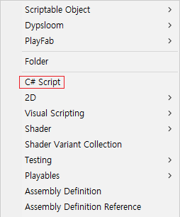
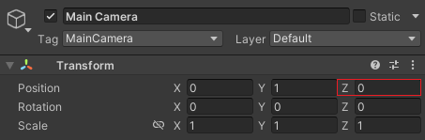


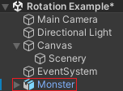
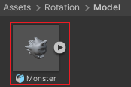
첫 번째 튜토리얼
2. 이제 Main Camera 오브젝트의 위치 값을 설정합니다.
1. 첫 번째로 C# Script를 생성한 다음 CreateManager라는 이름으로 정의합니다.
3. 그리고 Project 폴더 아래에 있는 Model 폴더에 Monster 모델을 월드 공간에 배치합니다.

Slide 2
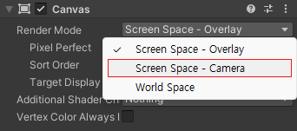

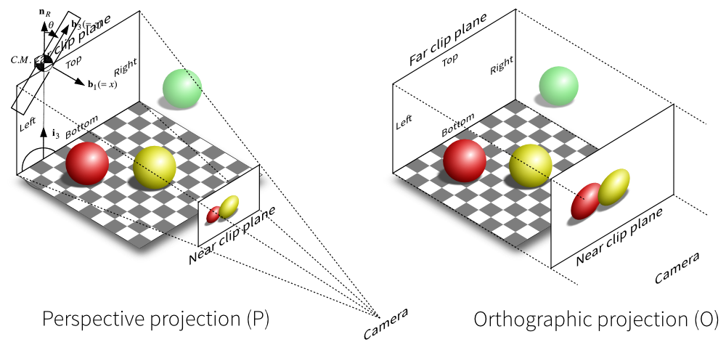
두 번째 튜토리얼
5. 그다음으로 Canvas 오브젝트에 Render Mode를 Screen Space - Camera로 설정합니다.
4. 그런 다음 C# Script를 생성하고 Unit이라는 이름으로 정의합니다.

Slide 3
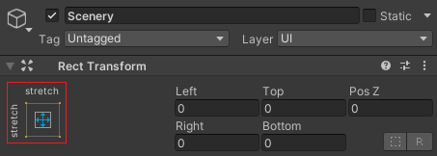
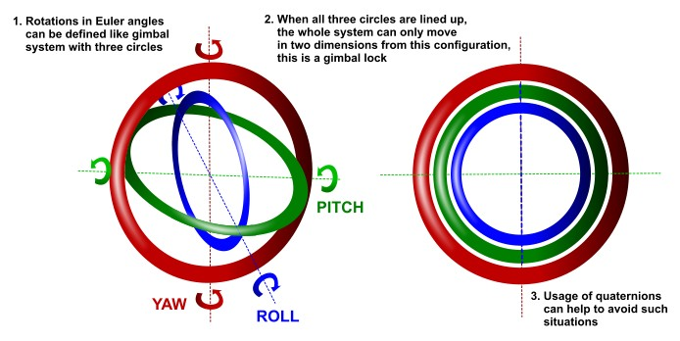
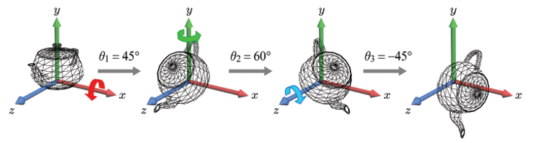
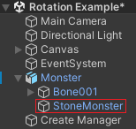
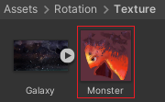
세 번째 튜토리얼
6. 그러고 나서 Scenery 오브젝트의 앵커를 Strech로 설정합니다.
월드 공간의 회전은 오일러 각을 이용하며, 오일러 각으로 회전을 하였을 때 짐벌락 현상이 발생할 수 있습니다.
짐벌락 현상은 특정 축이 회전했을 때 나머지 두 축이 겹쳐져서 한 축의 역할이 사라지는 현상입니다
7. 이제 Project 폴더 아래에 있는 Texture 폴더에 Monster 텍스처를 StoneMonster에 넣어줍니다.

Slide 4
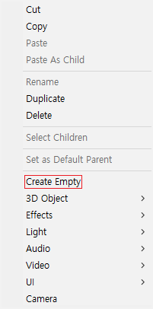
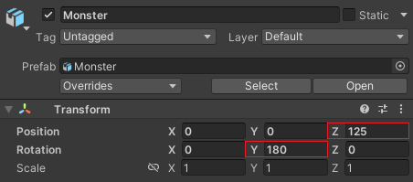
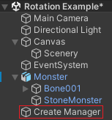
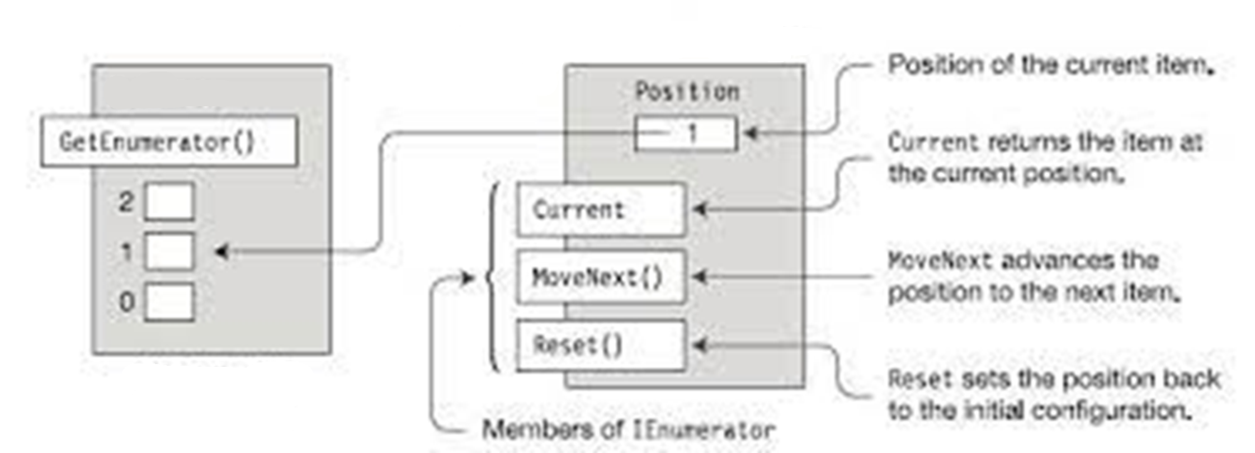
네 번째 튜토리얼
9. 그런 다음 Monster 오브젝트의 위치와 회전 값을 설정합니다.
8. 그리고 Create Empty을 선택하고 Create Manager라는 이름으로 정의합니다.
코루틴은 하나의 프로세스에서 여러 루틴이 시간을 나누어서 사용합니다.

Slide 5
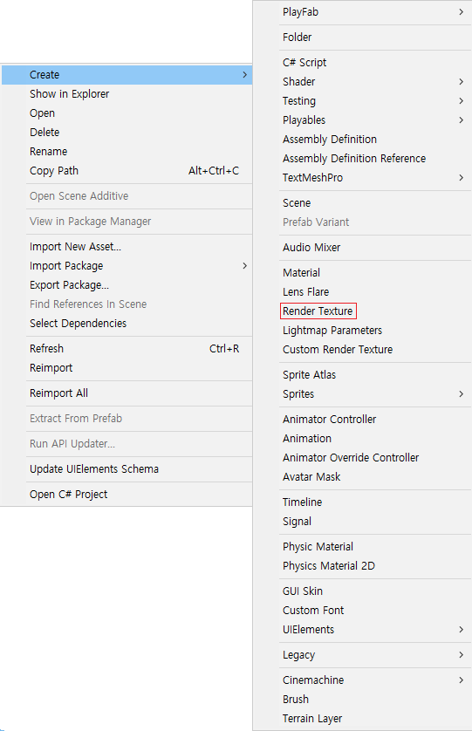
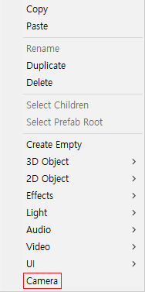
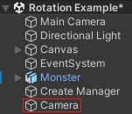
다섯 번째 튜토리얼
10. 그다음으로 Project 폴더 아래에 있는 Render Texture 폴더에 Render Texture를 생성합니다.
11. 그러고 나서 Camera 오브젝트를 생성합니다.

Slide 6
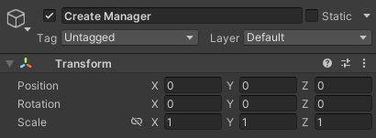
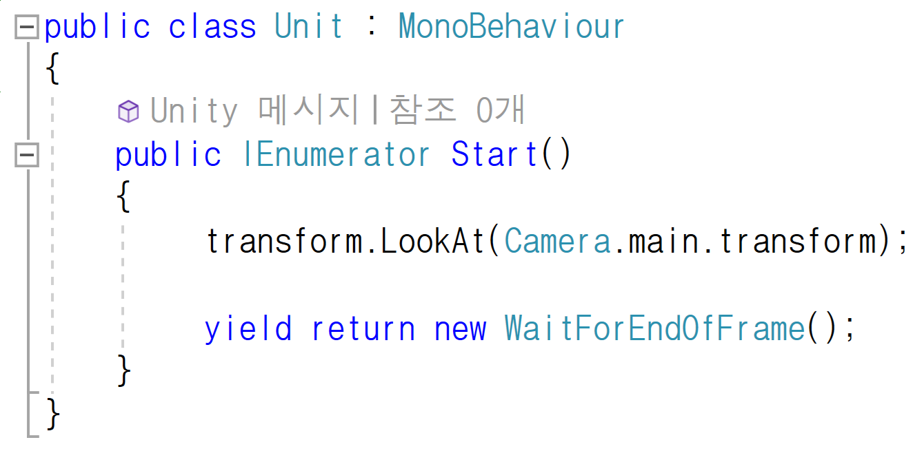
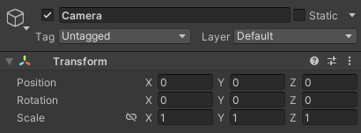
여섯 번째 튜토리얼
12. 이제 Create Manager 오브젝트의 위치와 회전 값을 설정합니다.
14. 그런 다음 Unit 스크립트에서 IEnumerator로 Start( ) 함수를 선언하고 LookAt( ) 함수를 호출합니다.
그다음으로 Main Camera 오브젝트를 바라보도록 설정하고 WaitForEndOfFream 클래스를 생성합니다.
13. 그리고 Camera 오브젝트의 위치와 회전 값을 초기화합니다.

Slide 7
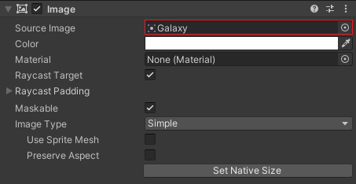
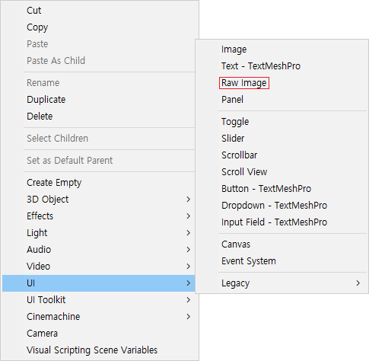
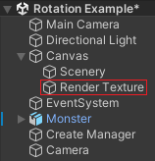

일곱 번째 튜토리얼
15. 그러고 나서 Project 폴더 아래에 있는 Texture 폴더에 Galaxy 텍스처를 선택한 다음 Scenery 오브젝트의 Source Image에 넣어줍니다.
16. 이제 UI에서 Raw Image를 생성한 다음 Render Texture 라는 이름으로 정의합니다.

Slide 8
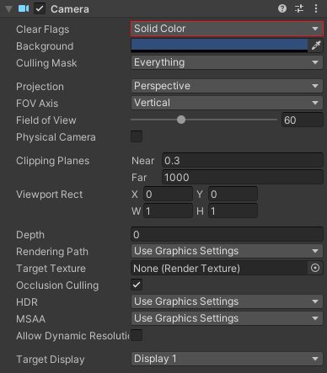
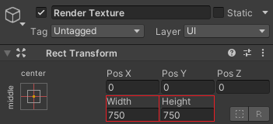
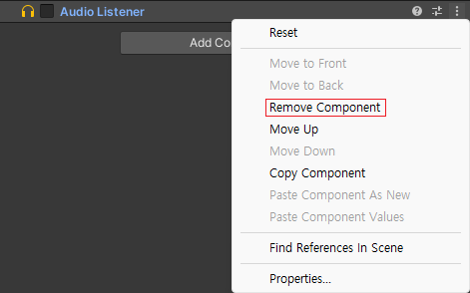
여덟 번째 튜토리얼
18. 그런 다음 Render Texture 오브젝트의 크기를 설정합니다.
17. 그리고 Camera 오브젝트에 있는 Clear Flags 속성에 Solid Color를 설정합니다.
19. 그다음으로 Camera 오브젝트에 있는 Audio Listener를 삭제합니다.

Slide 9
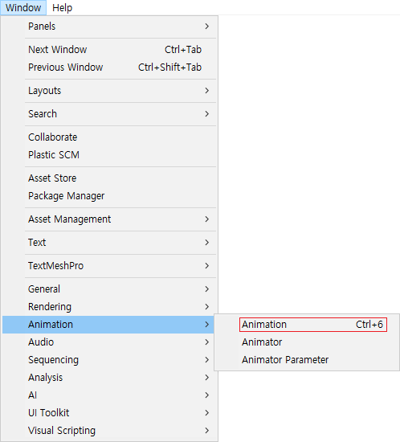
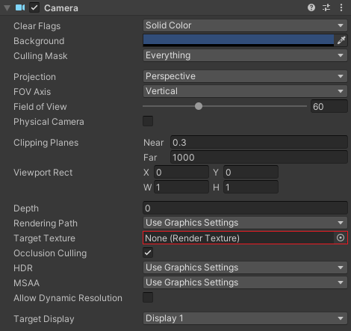

아홉 번째 튜토리얼
20. 그러고 나서 Monster 오브젝트를 선택한 다음 Window에 Animation을 선택하고 Animation을 생성합니다.
21. 이제 Render Texture 폴더에 New Render Texture를 Camera의 Target Texture에 넣어줍니다.

Slide 10
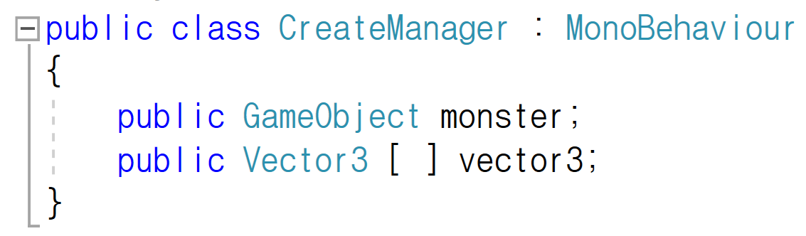
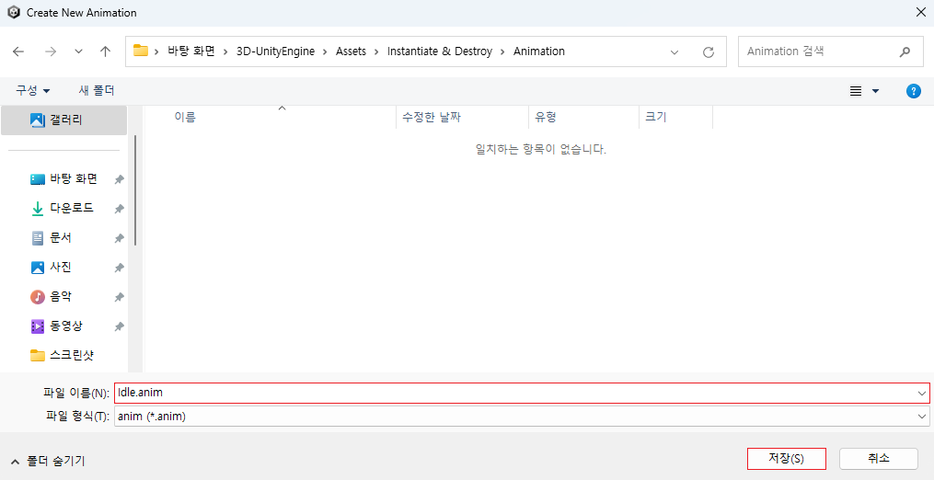
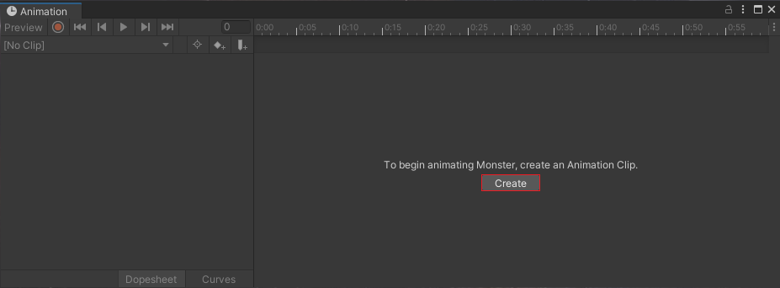
열 번째 튜토리얼
22. 그리고 CreateManager 스크립트에서 GameObject 변수와 Vector3 배열을 선언합니다.
24. 그다음으로 Animation 파일을 저장하기 위해 Animation 폴더를 지정합니다.
그러고 나서 Idle.anim이라는 이름으로 정의한 다음 애니메이션 파일을 생성합니다.
23. 그런 다음 Animation Clip을 생성하기 위해 Create를 선택합니다.

Slide 11
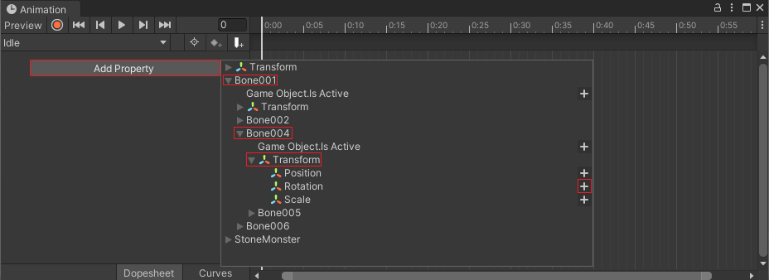
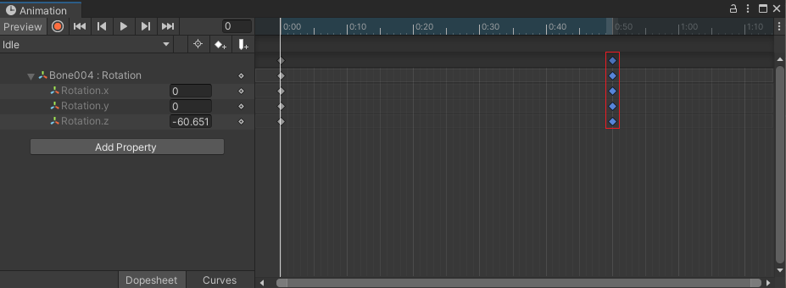
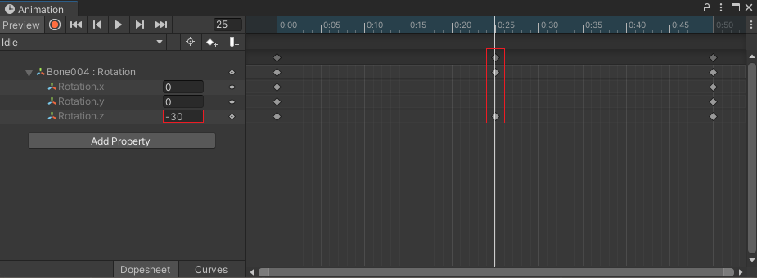
열한 번째 튜토리얼
26. 그런 다음 Animation Key Frame을 0 : 50에 위치를 옮겨줍니다.
25. 이제 Animation Clip에서 Add Property를 선택한 다음 Bone001 오브젝트를 열어줍니다.
그리고 Bone004 오브젝트에 있는
Transform 컴포넌트를 선택하고 Rotation 정보를 추가합니다.
27. 그다음으로 0 : 25 위치에 z 축을 -30으로 설정합니다.

Slide 12
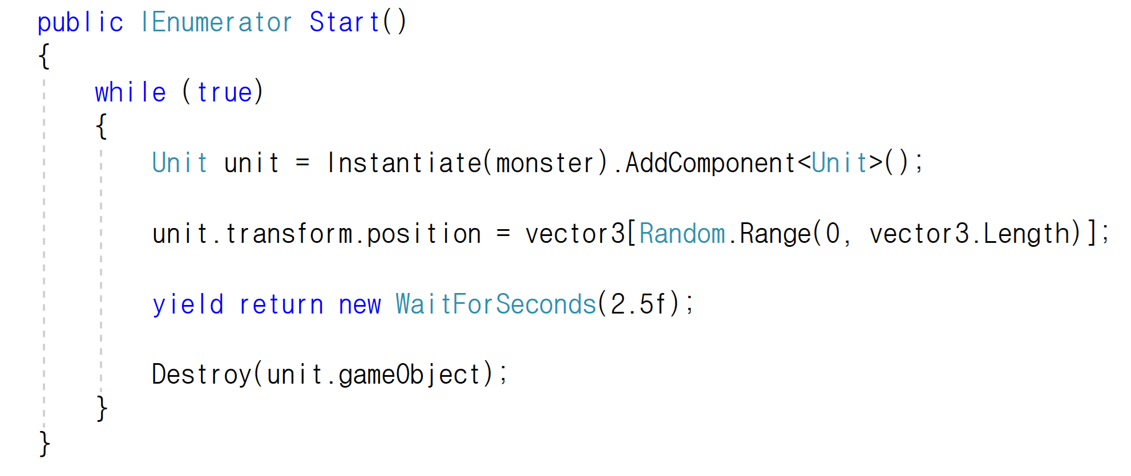
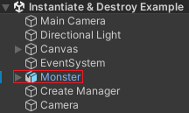
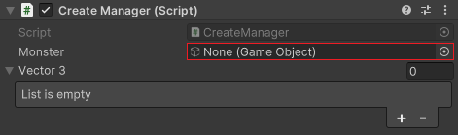
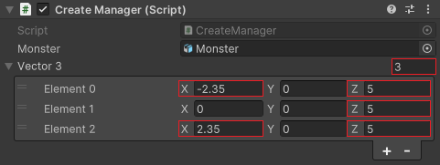
열두 번째 튜토리얼
29. 그리고 CreateManager 오브젝트에 있는 Monster 변수에 Monster 오브젝트를 넣어줍니다.
28. 그러고 나서 CreateManager 스크립트에서 Start( ) 함수를 IEnumerator로 선언합니다.
이제 Monster 오브젝트를 생성하고 특정한 시간이 지난 뒤 Monster 오브젝트를 삭제하도록 설정합니다.
30. 그런 다음 Vector3 배열의 크기를 3으로 설정하고 각각의 배열의 요소에 값을 설정합니다.

Slide 13
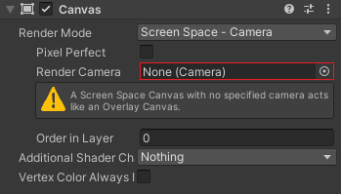
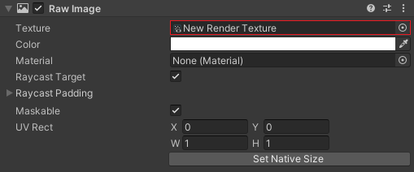
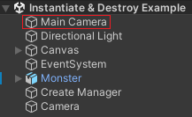
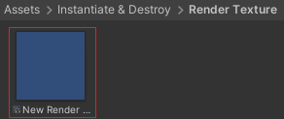
열세 번째 튜토리얼
32. 그러고 나서 Render Texture 폴더에 New Render Texture를 선택한 다음 Render Texture 오브젝트의 Texture에 넣어줍니다.
31. 그다음으로 Canvas에 있는 Render Camera에 Main Camera 오브젝트를 넣어줍니다.

